Slide 1
10. GDI-SH Tag
GDI-SH – auf zu neuen Dimensionen !

Slide 2
Programm
Zeit | Inhalt
8:30 Uhr | Einlass und Anmeldung
9:00 – 10:00 Uhr | Begrüßung und Vorstellung
10:30 – ca. 17:00 Uhr | Vorträge + Abschlussdiskussion
18:00 Uhr | Ende der Veranstaltung

Slide 3
Vorträge
Thema
DiPlan SH: die neue digitale Plattform für Planungsverfahren sowie Bürger- und Behördenbeteiligung SH
geobAsisSH – Konsolidierte Geobasisdatenführung in Schleswig-Holstein
GeoDataScience - Fachkräfte für Schleswig-Holstein
GeoDatenWarehouse am Beispiel des digitalen Tiefbauamtes
Umweltportal und UmweltNAVI – landesweite Umweltdaten aus einer Hand
Digitaler Zwilling
SmartOpenHamburg - ein KI-gestützter Mobilitäts-Zwiling für Hamburg und andere Städte
Modellieren von Überflutungsszenarien in der Kiel Region: ein Schritt Richtung operatives Management
GIS-basierte Neuaufstellung in der Verwaltungsdigitalisierung am Beispiel Neumünster
Sar4Infra - Monitoring von Bodenbewegungen an Verkehrsinfrastruktur
GDI-SH decoded: Hinter den Kulissen

Slide 4
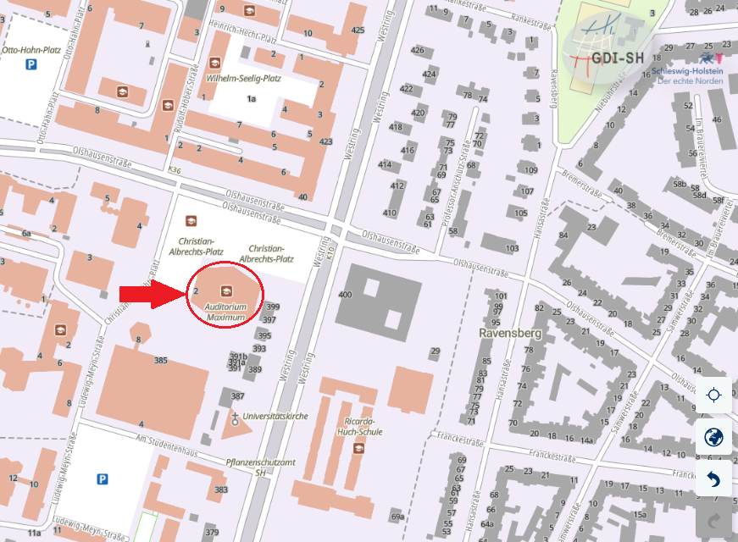
Rahmendaten
Wann und wo?
Datum: 20.03.2025
Beginn: 8:30 Uhr
Ende: 18:00 Uhr
Ort: Audimax der CAU in Kiel
Adresse: Christian-Albrechtsplatz-Platz 2, 24118 Kiel

Slide 5
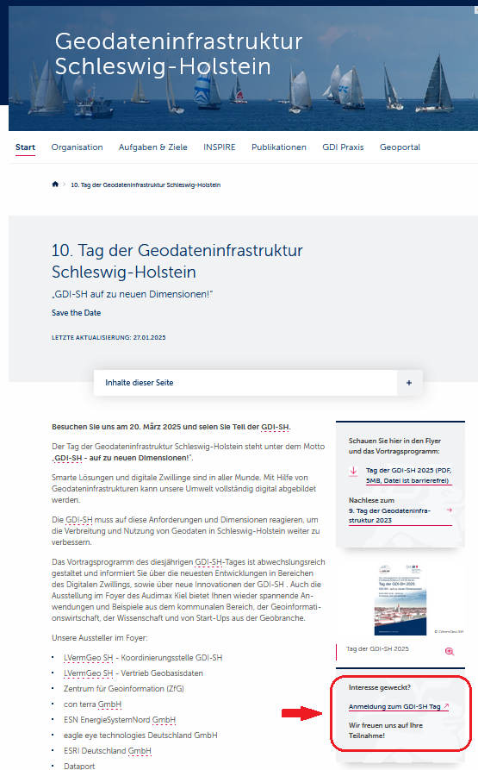
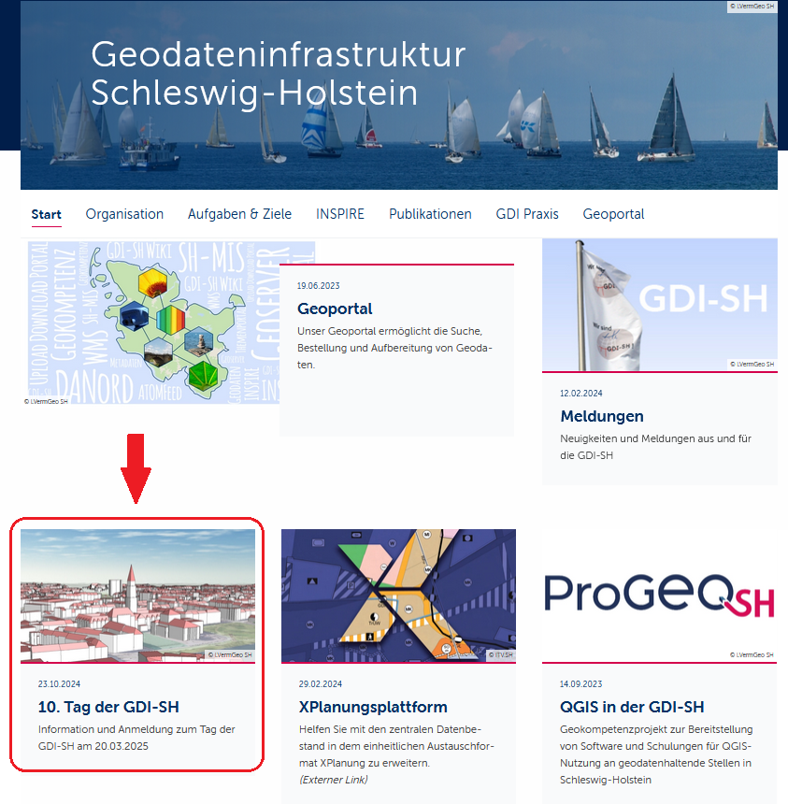
Rahmendaten
Wie melde ich mich an?
Anmeldung unter www.gdi-sh.de

